Slide 1
Lekcja 9
Runda 4.podsumowanie gry
Etap 1 programu młody lean lider

Slide 2






Nasze wartości
NASZE
WARTOŚCI
Nazwa wartości
Nazwa wartości
Opis wartości
Opis wartości
Nazwa wartości
Nazwa wartości
Opis wartości
Opis wartości
Nazwa wartości
Opis wartości

Slide 3

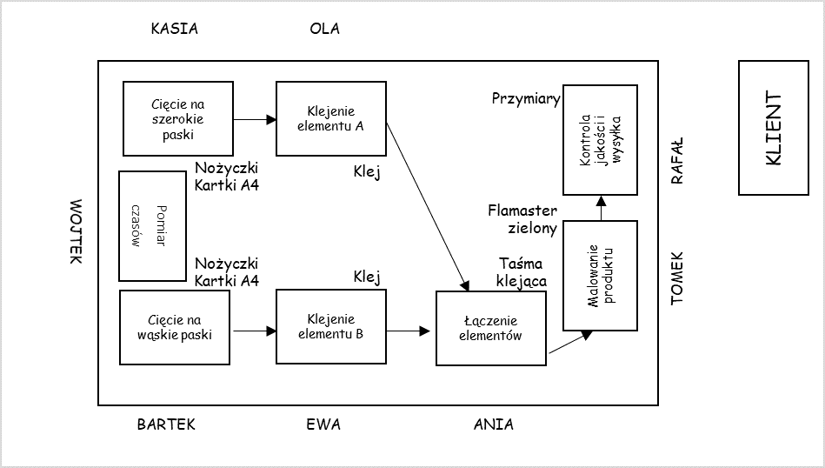
Przygotowanie do uruchomienia rundy
Ustawcie ławki w wyspę
Uczniowie ustalają miejsca pracy wg przygotowanego procesu
  Inżynier uzupełnia imionami kartę pomiaru czasu i przygotowuje stoper w telefonie oraz testuje pomiar czasów (każdemu specjaliście produkcji mierzymy czas potrzebny na wykonanie 1 sztuki wyrobu; w czas nie wliczamy oczekiwania czy poprawek)
  Lider przydziela zadania i maszyny swoim pracownikom
Zespół pobiera kartki A4 zgodnie z planowanym zużyciem materiału do zadeklarowanej liczby produktów.
  Zespołowi nie wolno pobrać dodatkowych kartek w toku rundy, ponieważ uczymy się planować zużycie materiałów oraz identyfikować przyczyny nadmiernych kosztów zużycia materiałów
W toku rundy nie zapomnijcie dostarczać wyrobu klientowi! Klient płaci tylko za dostarczone sztuki!
5 min

Slide 4
Po rundzie. Krok 1: gromadzenie wyników i sukcesów
Lider
gromadzi dane od zespołu
dokonuje obliczeń w arkuszu rundy
Inżynier
Przenosi wyniki pomiarów na wykres Yamazumi
Specjaliści produkcji pod przywództwem Testera
spisują na post it listę swoich sukcesów
  1 osoba minimum 1 sukces
dokonują analizy problemów z wykorzystaniem kart muda

Slide 5
Po rundzie. krok 2: omówienie wyników gry
Lider
Wpisuje wyniki z arkusza do metryczki gry przedstawiając wyniki swojemu zespołowi
Po omówieniu wyników lider ustala z zespołem jeden, max. dwa wskaźniki, które z punktu widzenia zespołu należy poprawić w kolejnej rundzie – wynik do poprawy zaznacza wykrzyknikiem
Tester
zachęca członków do umieszczenia w polu „sukcesy zespołu” poprzez naklejenie wypełnionych post-it
!

Slide 6
Po rundzie. krok 3: omówienie yamazumi
Inżynier
Omawia uzupełniony wcześniej wykres przedstawiając kolegom z zespołu jak wygląda obciążenie poszczególnych osób
Informuje o obecnej pracochłonności produktu sumując wszystkie czasy cykli
Wskazuje na konieczność wyrównania obciążeń pomiędzy operatorami, czyli równego podziału zadań
Zrównoważenie obciążeń pozwoli zespołowi osiągnąć lepsze wyniki, ponieważ to najbardziej obciążona osoba decyduje o tym ile sztuk uda się wyprodukować całej załodze.
TAKT KLIENTA
Skorzystajcie z OPL „Dobrze podziel pracę – Yamazumi”
Ustalcie takt klienta na nową rundę!

Slide 7
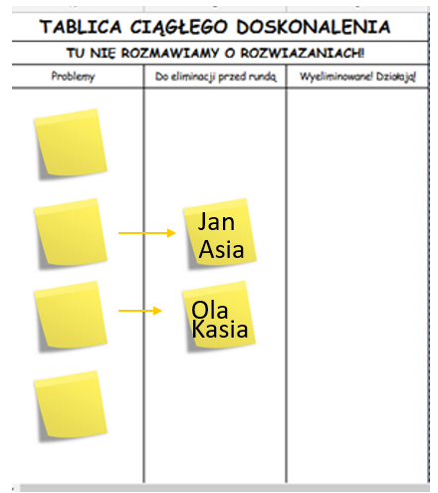
Po rundzie. krok 4: omówienie tablicy ciągłego doskonalenia cz. 1
Lider
Weryfikuje z zespołem, czy problemy umieszczone po poprzedniej rundzie w kolumnie „Do eliminacji przed rundą” zostały skutecznie usunięte
  Jeśli tak – przesuwa kartki do kolumny „Wyeliminowane! Działają!
  Jeśli nie – kartki pozostają jako zadania do eliminacji przed kolejną rundą
Weryfikuje z zespołem, czy problemy w z kolumny „Problemy” zniknęły
  Jeśli tak – przesuwa kartki pod tablicę „Problemy, które się same wyeliminowały”
  Jeśli nie – kartki pozostają jako zadania do eliminacji przed kolejną rundą
PO RUNDZIE 2,3

Slide 8
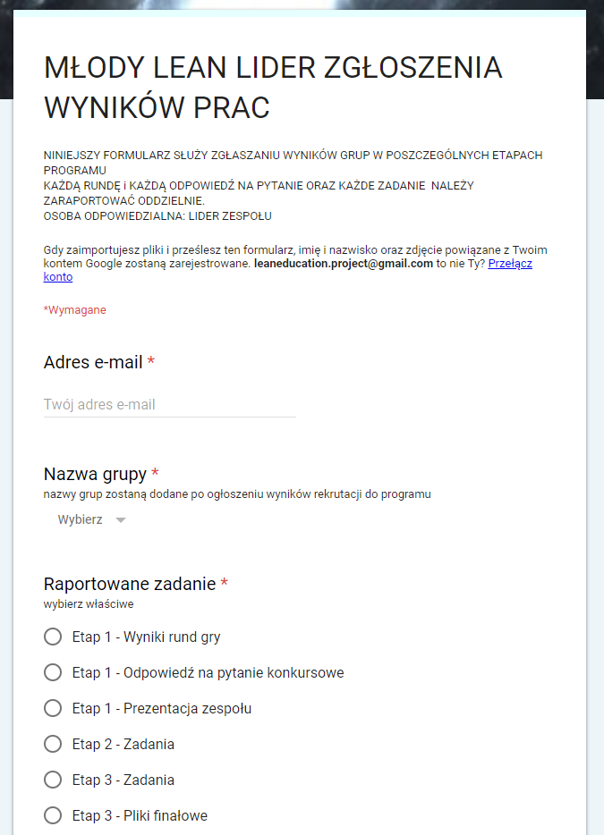
Po rundzie. krok 5: raportowanie wyników
Raportowanie rundy przez lidera
  link do formularza „Rejestracja wyników”
W tym formularzu, do końca trwania programu, będziecie rejestrować wyniki, udzielać odpowiedzi i przesyłać pliki

Slide 9


Czego się nauczyliśmy? Podsumowanie etapu 1
CO POTRAFISZ? (umiejętności)
CZEGO SIĘ DOWIEDZIAŁEŚ? (wiedza)
nazwij techniki i narzędzia, które wykorzystaliście podczas organizacji i usprawniania Fabryki Rakiet
JAK ZMIENIŁ SIĘ WASZ ZESPOŁ?
    co zmieniło się w pracy zespołu od momentu jego powołania do chwili obecnej?
    jak wspólne wartości wpłynęły na Waszą pracę?
    Jakie postawy i role zespołowe rozwinąłeś w toku gry symulacyjnej?
    Przygotuj zdjęcia, które Twoim zdaniem warto umieścić w prezentacji.

Slide 10
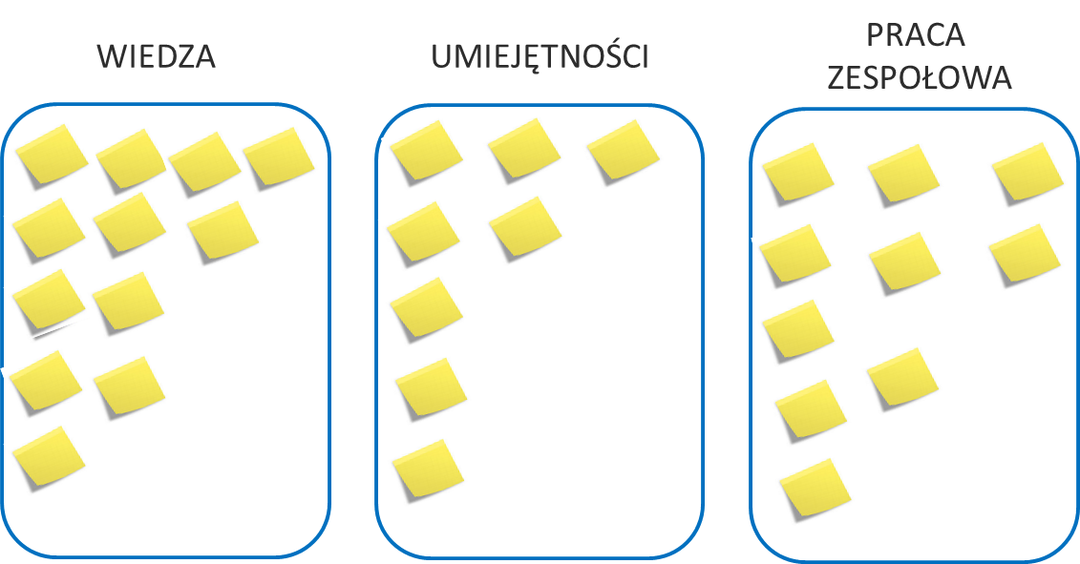
Czego się nauczyliśMY? Podsumowanie etapu 1
PRZENIEŚCIE WASZE KARTECZKI NA FLIPY
TO CO ZEBRALIŚCIE POMOŻE WAM PRZYGOTOWAĆ SIĘ DO KOŃCOWEJ PREZENTACJI

Slide 11
PRACA
DOMOWA
SUKCES
ŁADOWANIE…

Slide 12
DO
ZOBACZENIA
NA
KOLEJNEJ
LEKCJI

